Slide 1
Lebesgue積分 第1章2節～第1章3節
M1 岡木 啓介

Slide 2
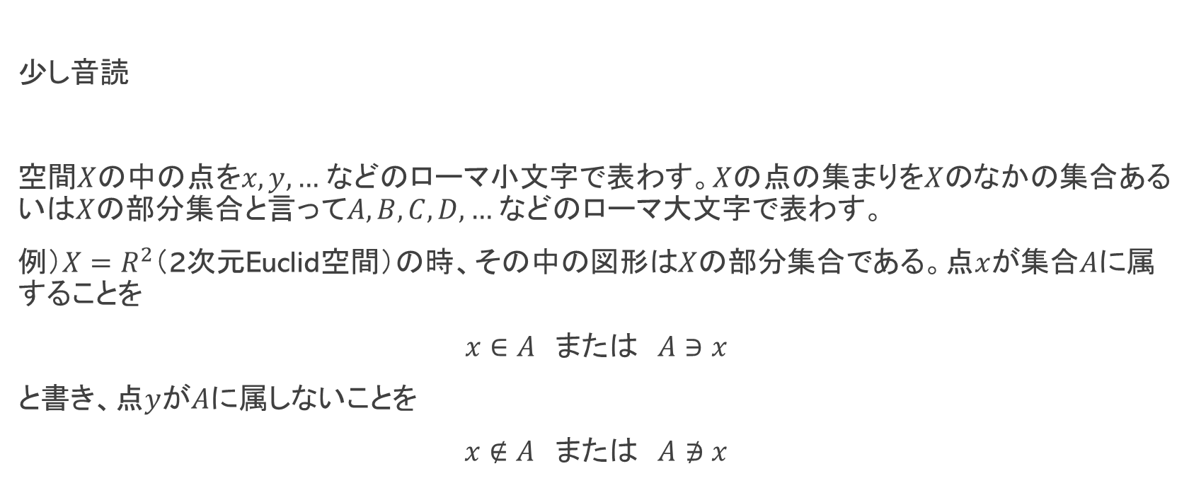
§2 空間とその部分集合
少し音読
空間$X$の中の点を$x,y,…$ などのローマ小文字で表わす。$X$の点の集まりを$X$のなかの集合あるいは$X$の部分集合と言って$A,B,C,D,…$ などのローマ大文字で表わす。
例）$X=R^{2}$（2次元Euclid空間）の時、その中の図形は$X$の部分集合である。点$x$が集合$A$に属することを
$x∈A$ または $A∋x$
と書き、点$y$が$A$に属しないことを
$x∉A$ または $A∌x$

Slide 3
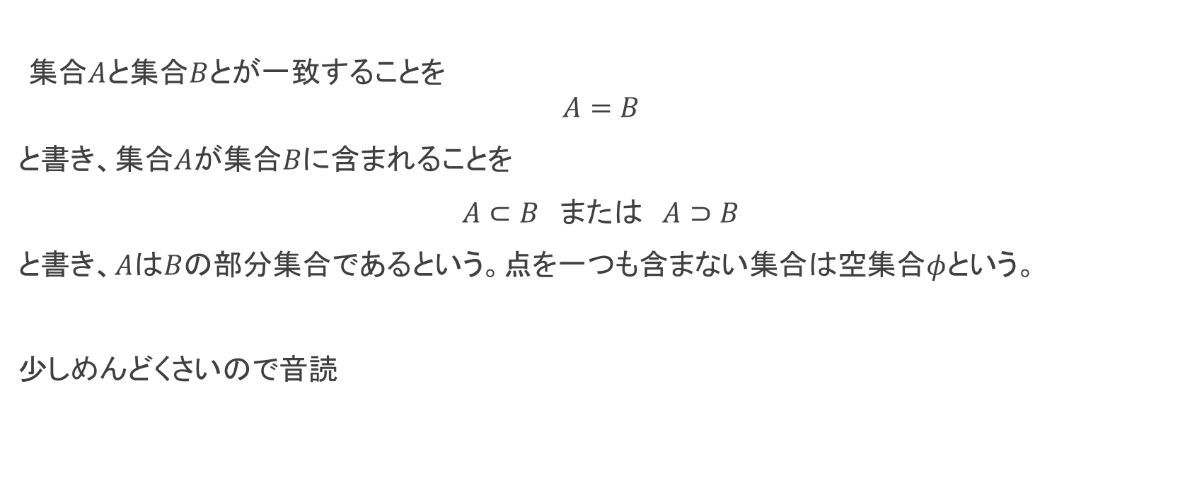
§2 空間とその部分集合
集合$A$と集合$B$とが一致することを
$$A=B$$
と書き、集合$A$が集合$B$に含まれることを
$A⊂B$ または $A⊃B$
と書き、$A$は$B$の部分集合であるという。点を一つも含まない集合は空集合$φ$という。
少しめんどくさいので音読

Slide 4
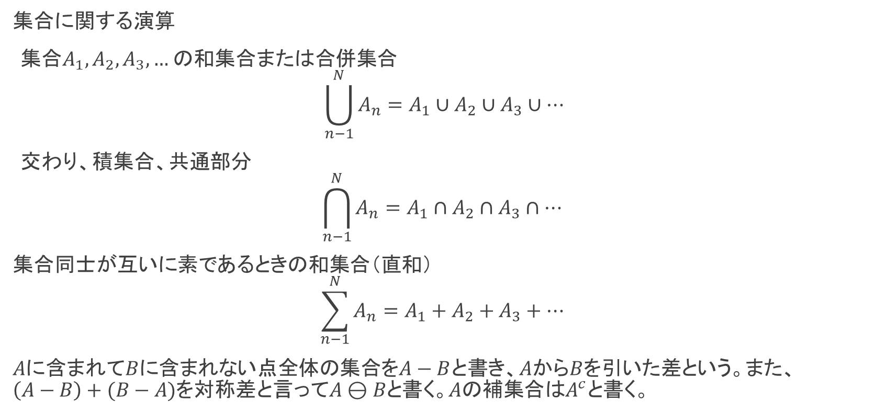
§2 空間とその部分集合
集合に関する演算
集合$A_{1},A_{2},A_{3},…$の和集合または合併集合
$$\bigcup_{n−1}^{N}{A_{n}}=A_{1}∪A_{2}∪A_{3}∪…$$
交わり、積集合、共通部分
$$\bigcap_{n−1}^{N}{A_{n}}=A_{1}∩A_{2}∩A_{3}∩…$$
集合同士が互いに素であるときの和集合（直和）
$$\sum_{n−1}^{N}{A_{n}}=A_{1}+A_{2}+A_{3}+…$$
$A$に含まれて$B$に含まれない点全体の集合を$A−B$と書き、$A$から$B$を引いた差という。また、$\left(A−B\right)+(B−A)$を対称差と言って$A⊖B$と書く。$A$の補集合は$A^{c}$と書く。

Slide 5
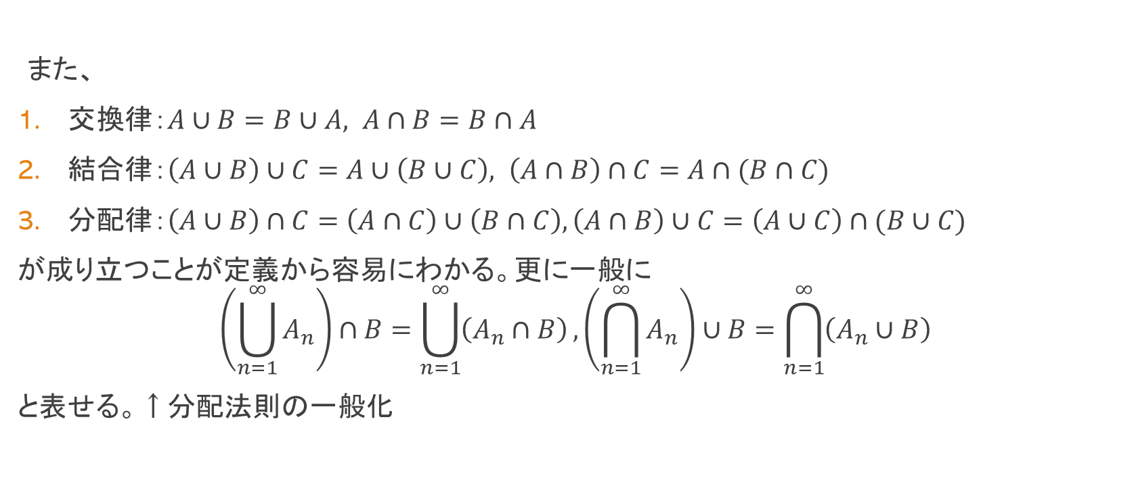
§2 空間とその部分集合
また、
交換律：$A∪B=B∪A, A∩B=B∩A$
結合律：$\left(A∪B\right)∪C=A∪\left(B∪C\right), \left(A∩B\right)∩C=A∩(B∩C)$
分配律：$\left(A∪B\right)∩C=\left(A∩C\right)∪\left(B∩C\right),\left(A∩B\right)∪C=\left(A∪C\right)∩(B∪C)$
が成り立つことが定義から容易にわかる。更に一般に
$$\left(\bigcup_{n=1}^{∞}{A_{n}}\right)∩B=\bigcup_{n=1}^{∞}{\left(A_{n}∩B\right)}, \left(\bigcap_{n=1}^{∞}{A_{n}}\right)∪B=\bigcap_{n=1}^{∞}{\left(A_{n}∪B\right)}$$
と表せる。↑分配法則の一般化

Slide 6
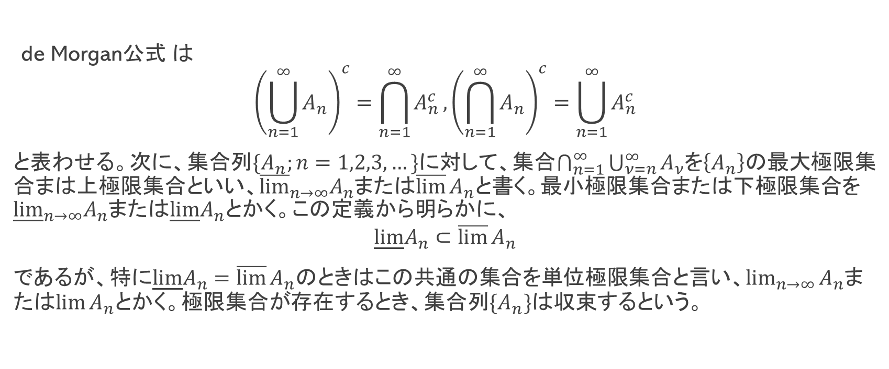
§2 空間とその部分集合
de Morgan公式 は
$${\left(\bigcup_{n=1}^{∞}{A_{n}}\right)}^{c}=\bigcap_{n=1}^{∞}{A_{n}^{c}}, {\left(\bigcap_{n=1}^{∞}{A_{n}}\right)}^{c}=\bigcup_{n=1}^{∞}{A_{n}^{c}}$$
と表わせる。次に、集合列$\{A_{n};n=1,2,3,…\}$に対して、集合$\bigcap_{n=1}^{∞}{\bigcup_{ν=n}^{∞}{A_{ν}}}$を$\left\{A_{n}\right\}$の最大極限集合まは上極限集合といい、${\overline{lim}}_{n→∞}A_{n}$または$\overline{lim⁡⁡}A_{n}$と書く。最小極限集合または下極限集合を${\underline{lim}}_{n→∞}A_{n}$または$\underline{lim}A_{n}$とかく。この定義から明らかに、
$$\underline{lim}A_{n}⊂\overline{lim⁡⁡}A_{n}$$
であるが、特に$\underline{lim}A_{n}=\overline{lim⁡⁡}A_{n}$のときはこの共通の集合を単位極限集合と言い、$\lim_{n→∞}{A_{n}}$または$lim⁡A_{n}$とかく。極限集合が存在するとき、集合列$\{A_{n}\}$は収束するという。

Slide 7
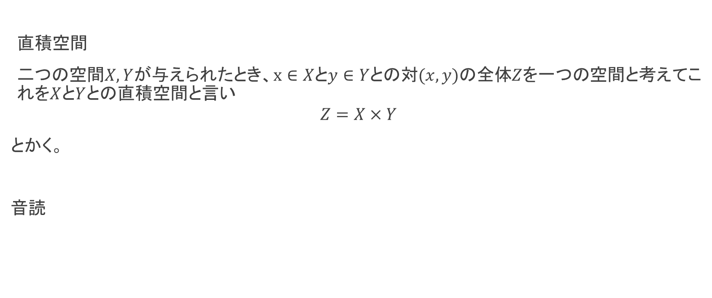
§2 空間とその部分集合
直積空間
二つの空間$X,Y$が与えられたとき、$x∈X$と$y∈Y$との対$(x,y)$の全体$Z$を一つの空間と考えてこれを$X$と$Y$との直積空間と言い
$$Z=X×Y$$
とかく。
音読

Slide 8
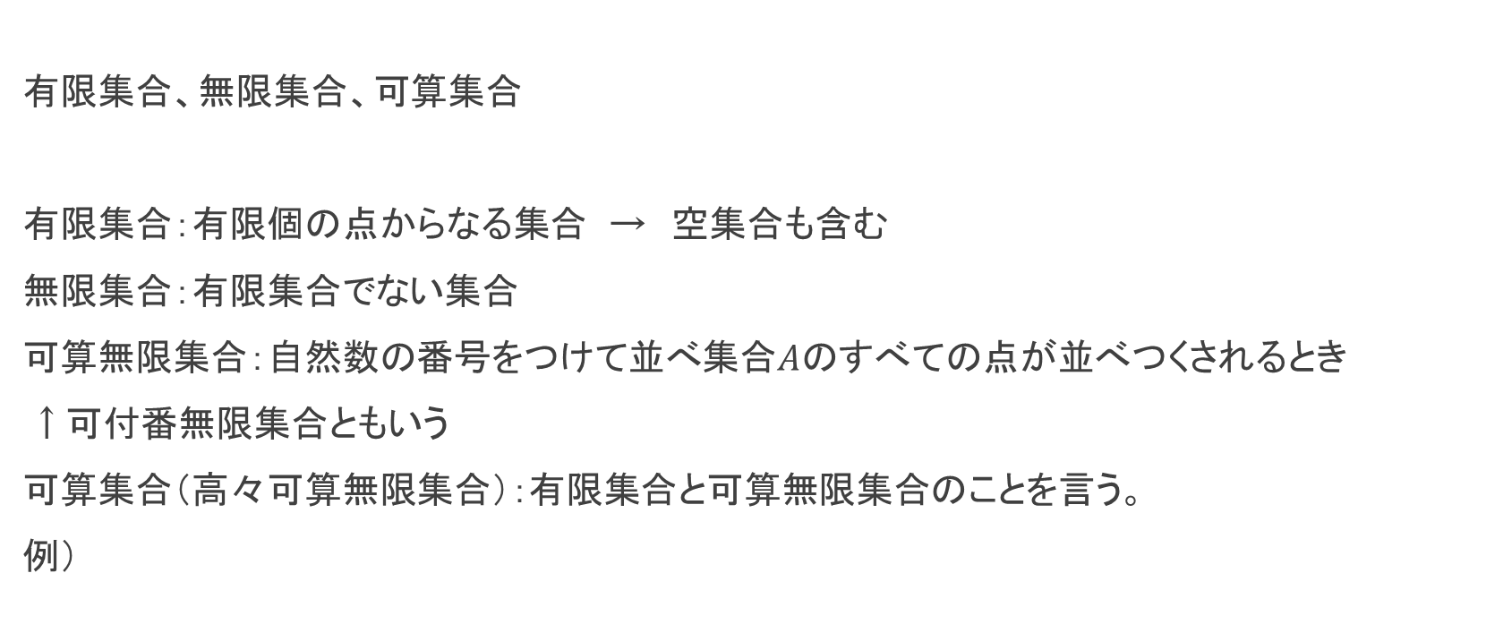
§2 空間とその部分集合
有限集合、無限集合、可算集合
有限集合：有限個の点からなる集合 → 空集合も含む
無限集合：有限集合でない集合
可算無限集合：自然数の番号をつけて並べ集合$A$のすべての点が並べつくされるとき
↑可付番無限集合ともいう
可算集合（高々可算無限集合）：有限集合と可算無限集合のことを言う。
例）

Slide 9
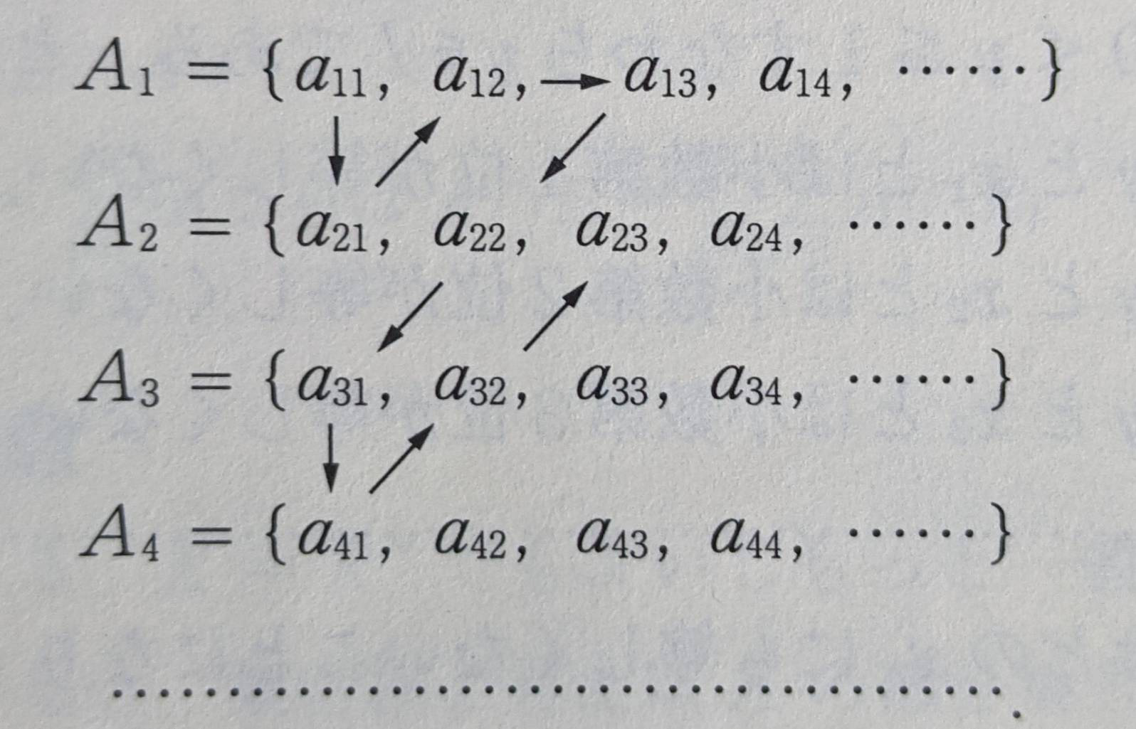
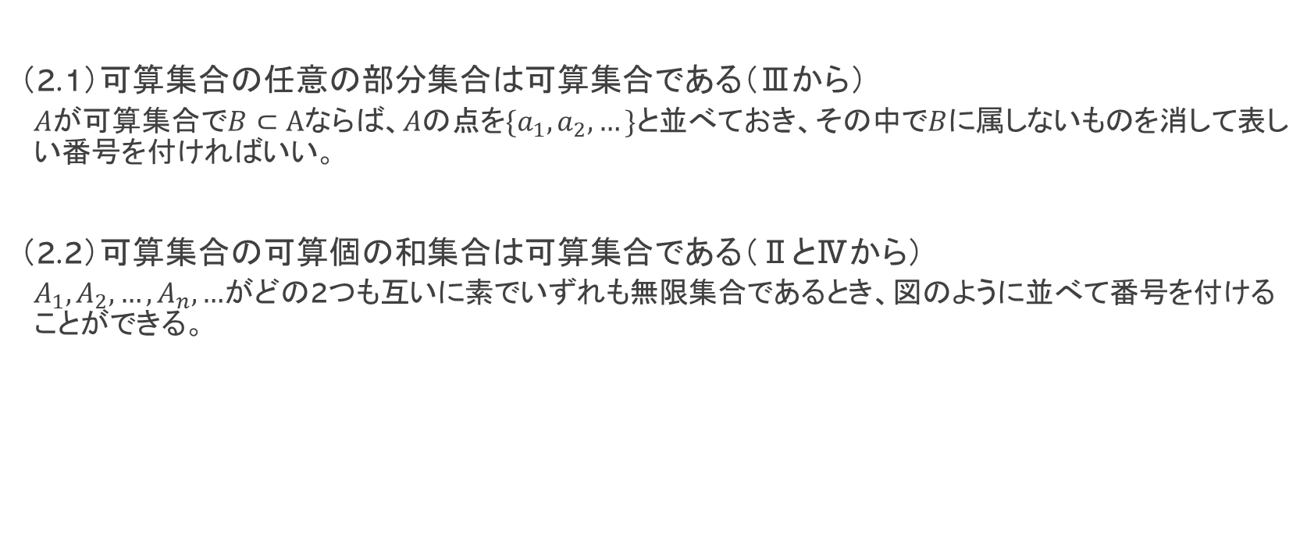
§2 空間とその部分集合
（2.1）可算集合の任意の部分集合は可算集合である（Ⅲから）
$A$が可算集合で$B⊂Aならば$、$A$の点を$\{a_{1},a_{2},…\}と$並べておき、その中で$B$に属しないものを消して表しい番号を付ければいい。
（2.2）可算集合の可算個の和集合は可算集合である（ⅡとⅣから）
$A_{1},A_{2},…,A_{n},…$がどの2つも互いに素でいずれも無限集合であるとき、図のように並べて番号を付けることができる。

Slide 10
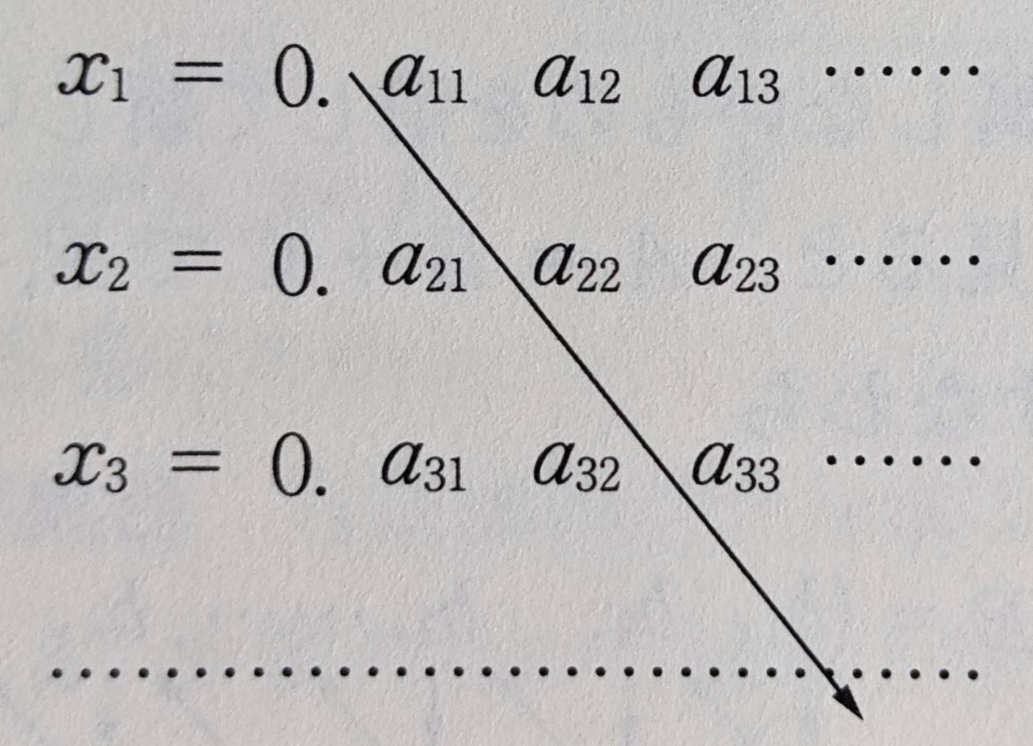
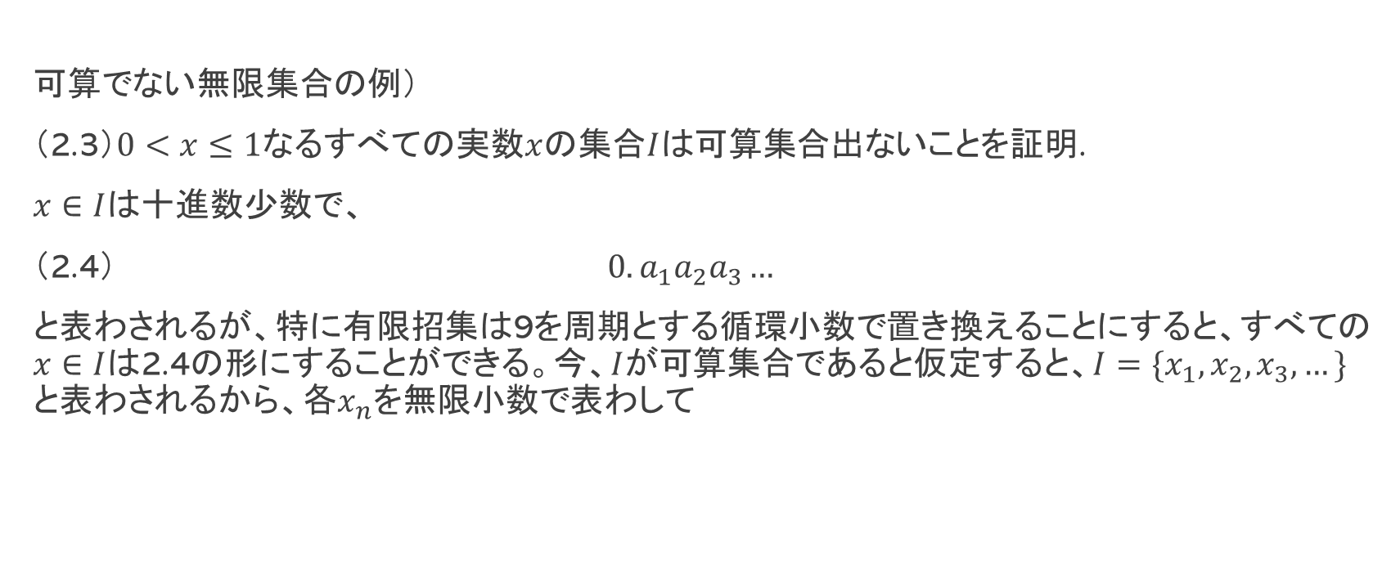
§2 空間とその部分集合
可算でない無限集合の例）
（2.3）$0<x≤1$なるすべての実数$x$の集合$I$は可算集合出ないことを証明.
$x∈I$は十進数少数で、
（2.4） $0.a_{1}a_{2}a_{3}…$
と表わされるが、特に有限招集は9を周期とする循環小数で置き換えることにすると、すべての$x∈I$は2.4の形にすることができる。今、$I$が可算集合であると仮定すると、$I=\{x_{1},x_{2},x_{3},…\}$と表わされるから、各$x_{n}$を無限小数で表わして

Slide 11
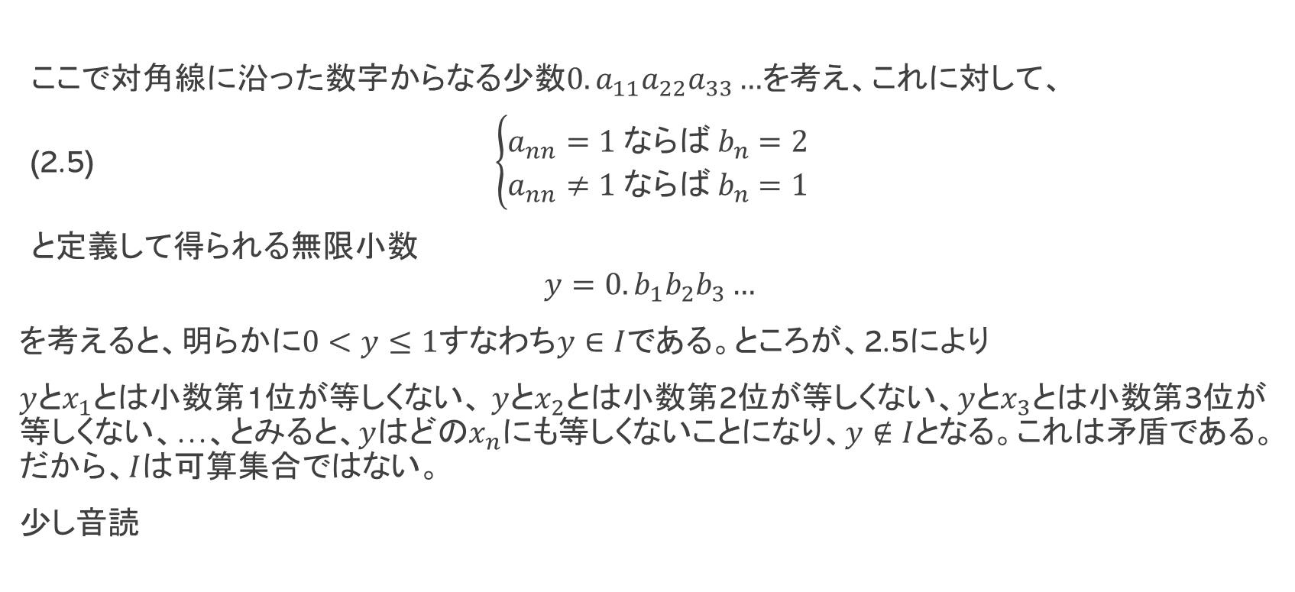
§2 空間とその部分集合
ここで対角線に沿った数字からなる少数$0.a_{11}a_{22}a_{33}…$を考え、これに対して、
(2.5) $\left\{\begin{aligned}a_{nn}=1 ならば b_{n}=2 \\ a_{nn}≠1 ならば b_{n}=1\end{aligned}\right.$
と定義して得られる無限小数
$$y=0.b_{1}b_{2}b_{3}…$$
を考えると、明らかに$0<y≤1$すなわち$y∈I$である。ところが、2.5により
$y$と$x_{1}$とは小数第1位が等しくない、 $y$と$x_{2}$とは小数第2位が等しくない、$y$と$x_{3}$とは小数第3位が等しくない、…、とみると、$y$はどの$x_{n}$にも等しくないことになり、$y∉I$となる。これは矛盾である。だから、$I$は可算集合ではない。
少し音読

Slide 12
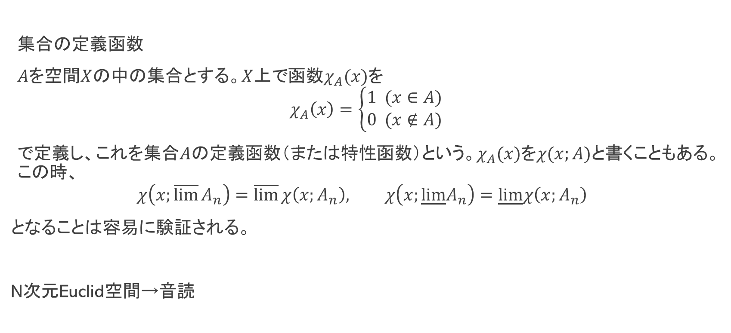
§2 空間とその部分集合
集合の定義函数
$A$を空間$X$の中の集合とする。$X$上で函数$χ_{A}(x)$を
$$χ_{A}\left(x\right)=\left\{\begin{aligned}1 (x∈A) \\ 0 (x∉A)\end{aligned}\right.$$
で定義し、これを集合$A$の定義函数（または特性函数）という。$χ_{A}(x)$を$χ(x;A)$と書くこともある。この時、
$$χ\left(x;\overline{lim⁡⁡}A_{n}\right)=\overline{lim⁡⁡}χ\left(x;A_{n}\right), χ\left(x;\underline{lim}A_{n}\right)=\underline{lim}χ\left(x;A_{n}\right)$$
となることは容易に験証される。
N次元Euclid空間→音読

Slide 13
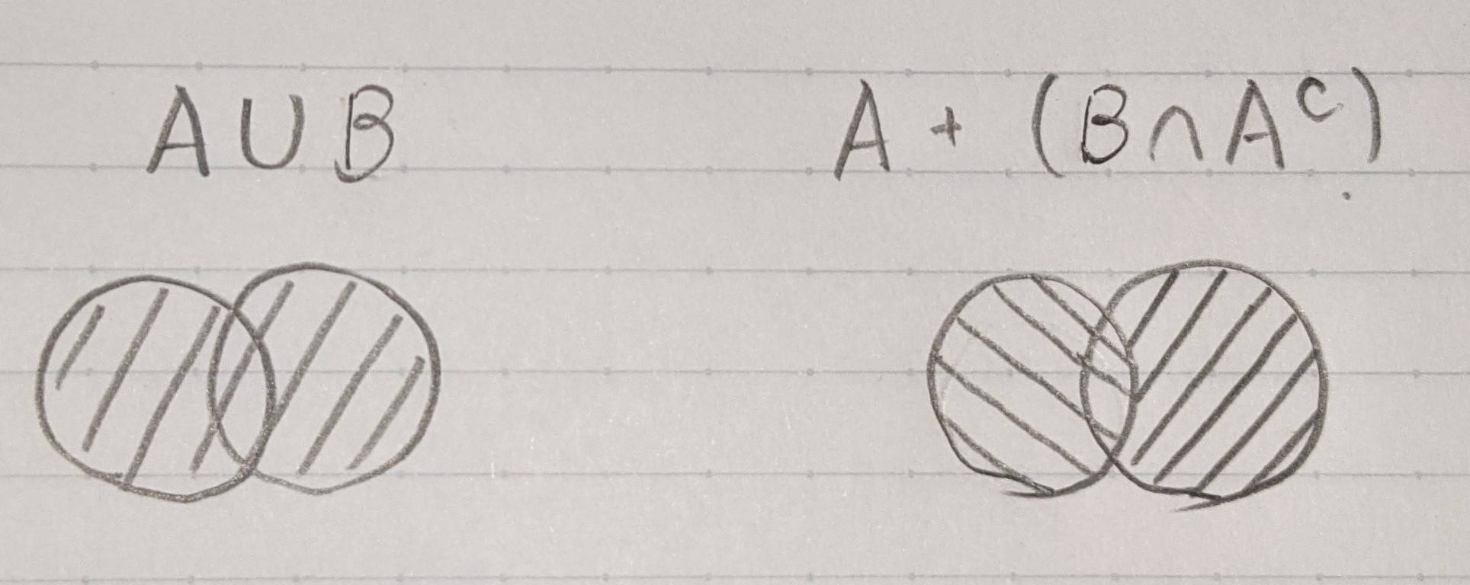
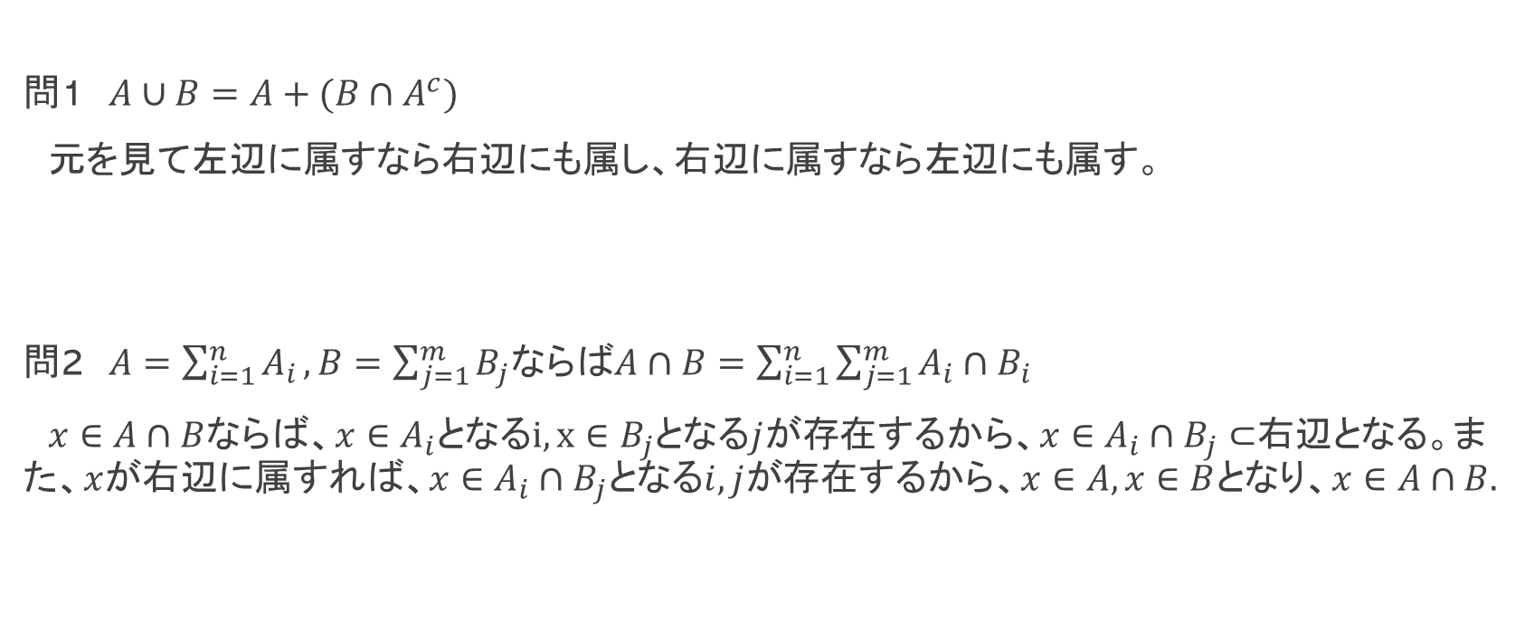
§2 空間とその部分集合
問1 $A∪B=A+(B∩A^{c})$
元を見て左辺に属すなら右辺にも属し、右辺に属すなら左辺にも属す。
問2 $A=\sum_{i=1}^{n}{A_{i}}, B=\sum_{j=1}^{m}{B_{j}}$ならば$A∩B=\sum_{i=1}^{n}{\sum_{j=1}^{m}{A_{i}∩B_{i}}}$
$x∈A∩B$ならば、$x∈A_{i}$となる$i,x∈B_{j}$となる$j$が存在するから、$x∈A_{i}∩B_{j}⊂$右辺となる。また、$x$が右辺に属すれば、$x∈A_{i}∩B_{j}$となる$i,j$が存在するから、$x∈A,x∈B$となり、$x∈A∩B.$

Slide 14
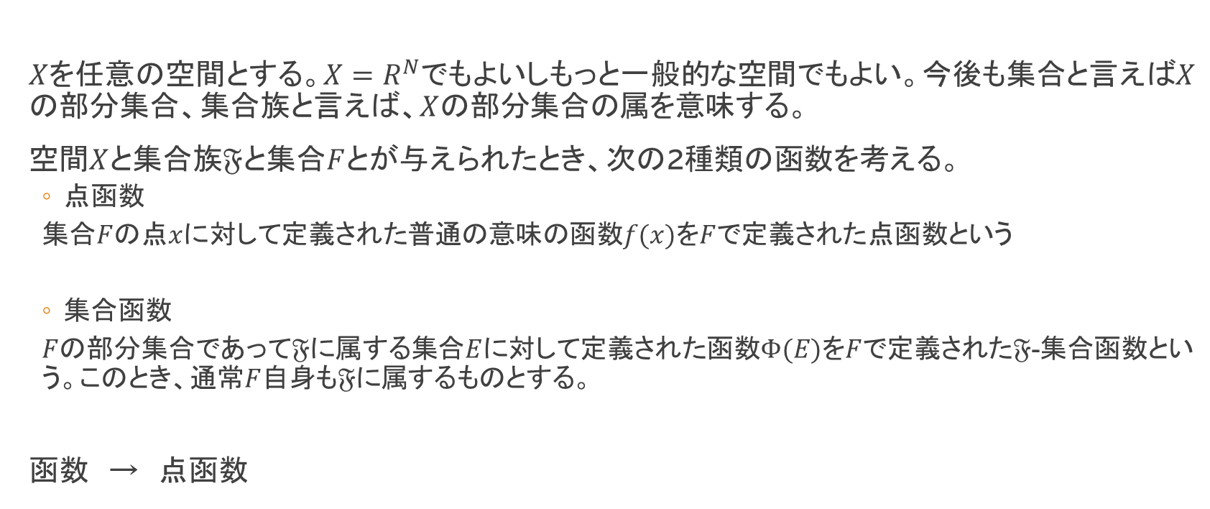
§3 点函数と集合函数
$X$を任意の空間とする。$X=R^{N}$でもよいしもっと一般的な空間でもよい。今後も集合と言えば$X$の部分集合、集合族と言えば、$X$の部分集合の属を意味する。
空間$X$と集合族$𝔉$と集合$F$とが与えられたとき、次の2種類の函数を考える。
点函数
集合$F$の点$x$に対して定義された普通の意味の函数$f(x)$を$F$で定義された点函数という
集合函数
$F$の部分集合であって$𝔉$に属する集合$E$に対して定義された函数$Φ(E)$を$F$で定義された$𝔉$-集合函数という。このとき、通常$F$自身も$𝔉$に属するものとする。
函数 → 点函数

Slide 15
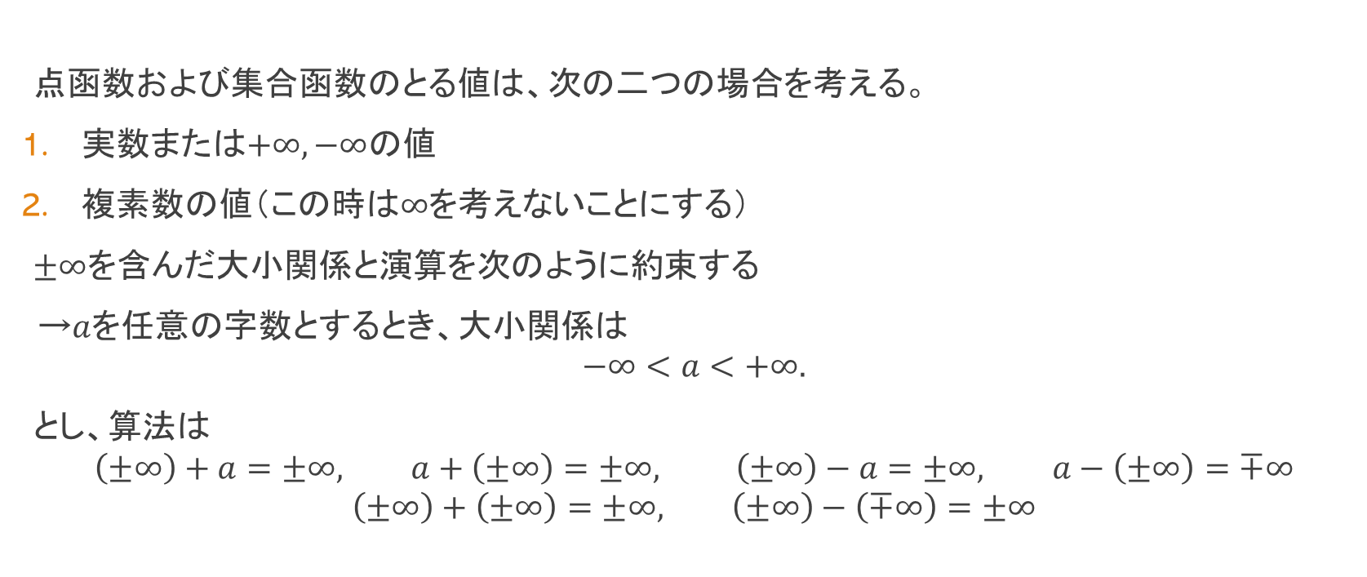
§3 点函数と集合函数
点函数および集合函数のとる値は、次の二つの場合を考える。
実数または$+∞, −∞$の値
複素数の値（この時は$∞$を考えないことにする）
$±∞$を含んだ大小関係と演算を次のように約束する
→$a$を任意の字数とするとき、大小関係は
$$−∞<a<+∞.$$
とし、算法は
$$\left(±∞\right)+a=±∞, a+\left(±∞\right)=±∞, \left(±∞\right)−a=±∞, a−\left(±∞\right)=∓∞$$
$$\left(±∞\right)+\left(±∞\right)=±∞, \left(±∞\right)−\left(∓∞\right)=±∞$$

Slide 16
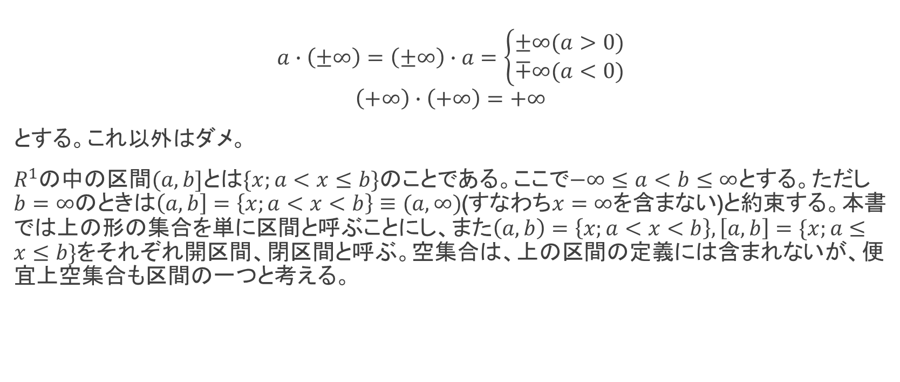
§3 点函数と集合函数
$$a∙\left(±∞\right)=\left(±∞\right)∙a=\left\{\begin{aligned}±∞(a>0) \\ ∓∞(a<0)\end{aligned}\right.$$
$$\left(+∞\right)∙\left(+∞\right)=+∞$$
とする。これ以外はダメ。
$R^{1}$の中の区間$(a,b]$とは$\{x;a<x≤b\}$のことである。ここで$−∞≤a<b≤∞$とする。ただし$b=∞$のときは$\left(a,b\right]=\left\{x;a<x<b\right\}≡(a,∞)$(すなわち$x=∞$を含まない)と約束する。本書では上の形の集合を単に区間と呼ぶことにし、また$\left(a,b\right)=\left\{x;a<x<b\right\},\left[a,b\right]=\{x;a≤x≤b\}$をそれぞれ開区間、閉区間と呼ぶ。空集合は、上の区間の定義には含まれないが、便宜上空集合も区間の一つと考える。

Slide 17
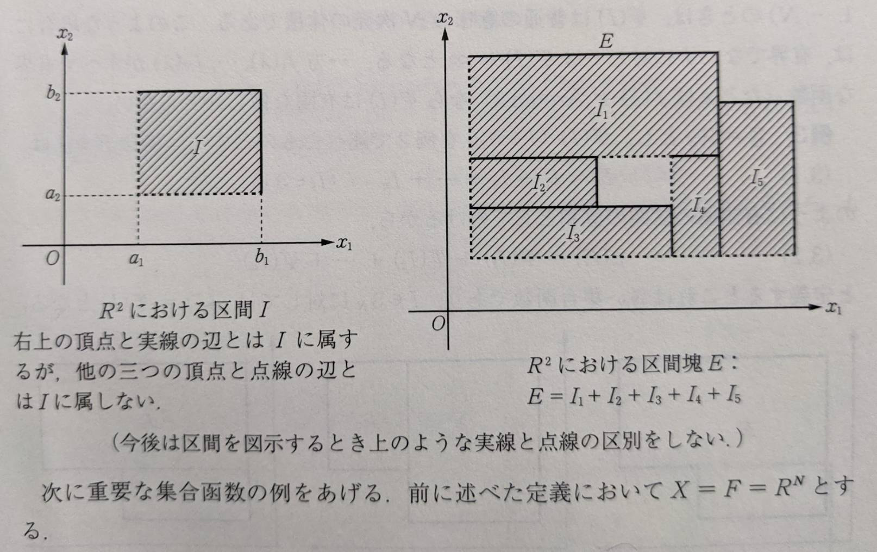
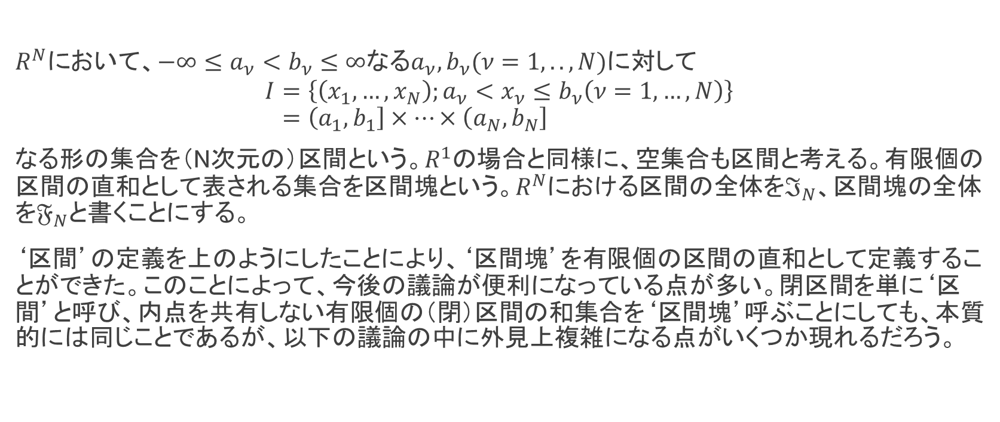
§3 点函数と集合函数
$R^{N}に$おいて、$−∞≤a_{ν}<b_{ν}≤∞$なる$a_{ν}, b_{ν}(ν=1,..,N)$に対して
$$I=\left\{\left(x_{1},…,x_{N}\right);a_{ν}<x_{ν}≤b_{ν}\left(ν=1,…,N\right)\right\} \\ =\left(a_{1},b_{1}\right]×…×\left(a_{N},b_{N}\right]$$
なる形の集合を（N次元の）区間という。$R^{1}$の場合と同様に、空集合も区間と考える。有限個の区間の直和として表される集合を区間塊という。$R^{N}$における区間の全体を$ℑ_{N}、$区間塊の全体を$𝔉_{N}$と書くことにする。
‘区間’の定義を上のようにしたことにより、‘区間塊’を有限個の区間の直和として定義することができた。このことによって、今後の議論が便利になっている点が多い。閉区間を単に‘区間’と呼び、内点を共有しない有限個の（閉）区間の和集合を‘区間塊’呼ぶことにしても、本質的には同じことであるが、以下の議論の中に外見上複雑になる点がいくつか現れるだろう。

Slide 18
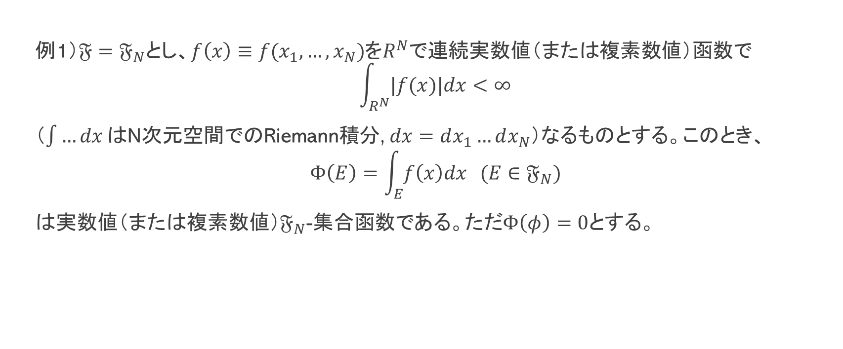
§3 点函数と集合函数
例1）$𝔉=𝔉_{N}$とし、$f\left(x\right)≡f(x_{1},…,x_{N})$を$R^{N}$で連続実数値（または複素数値）函数で
$$\int_{R^{N}}{|f(x)|dx}<∞$$
（$\int{…dx}は$N次元空間でのRiemann積分, $dx=dx_{1}…dx_{N}$）なるものとする。このとき、
$$Φ\left(E\right)=\int_{E}{f\left(x\right)dx} (E∈𝔉_{N})$$
は実数値（または複素数値）$𝔉_{N}$-集合函数である。ただ$Φ\left(φ\right)=0$とする。

Slide 19
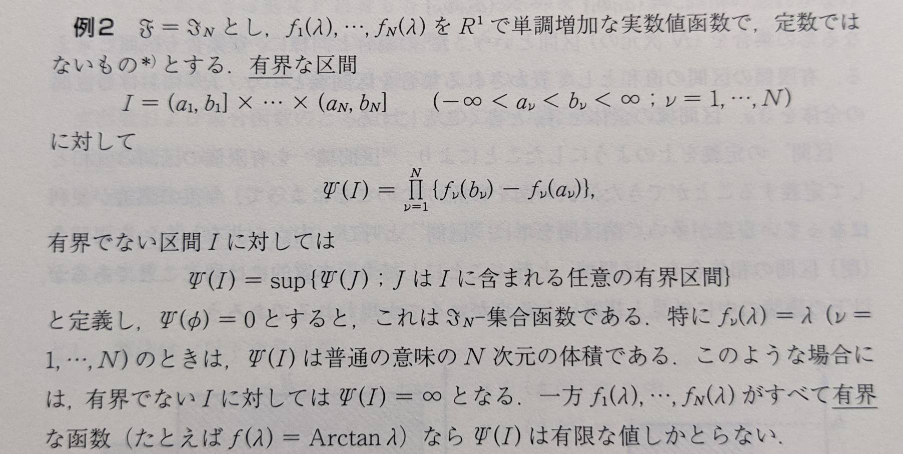
§3 点函数と集合函数

Slide 20
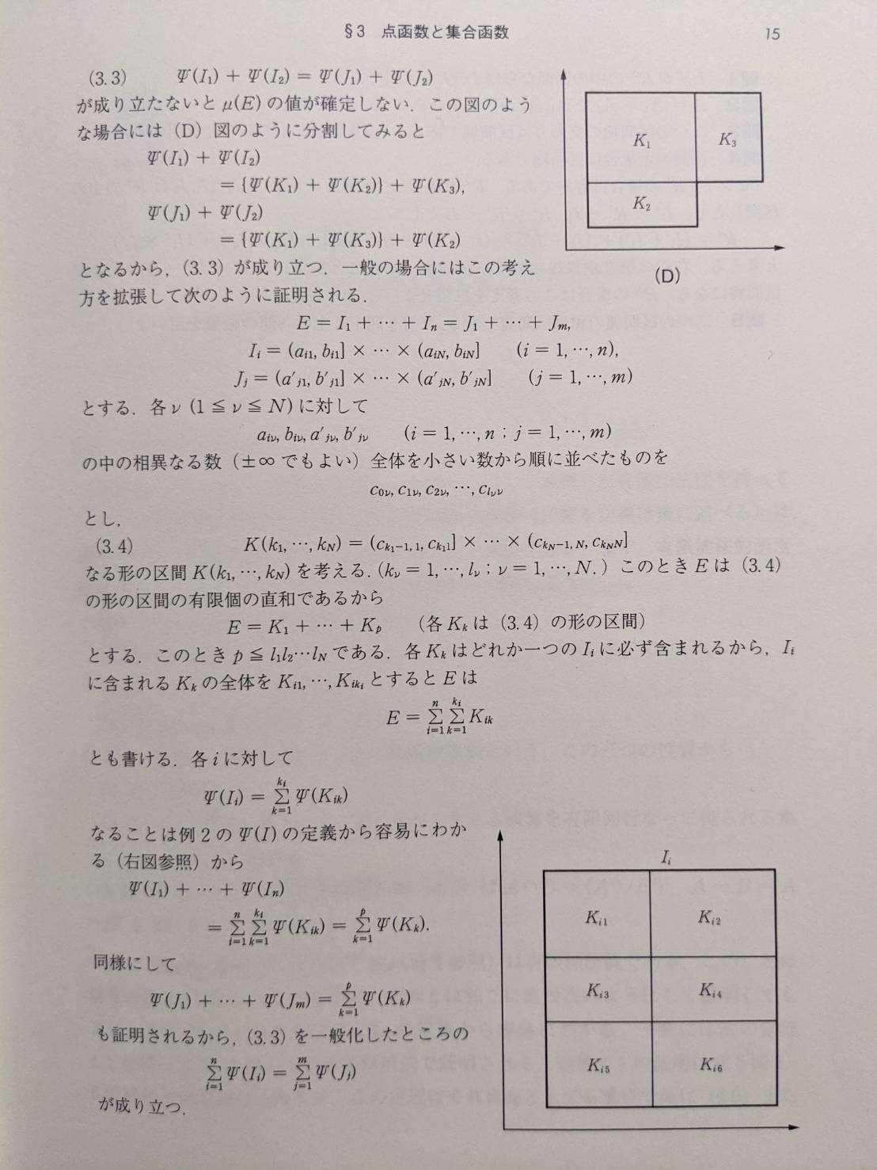
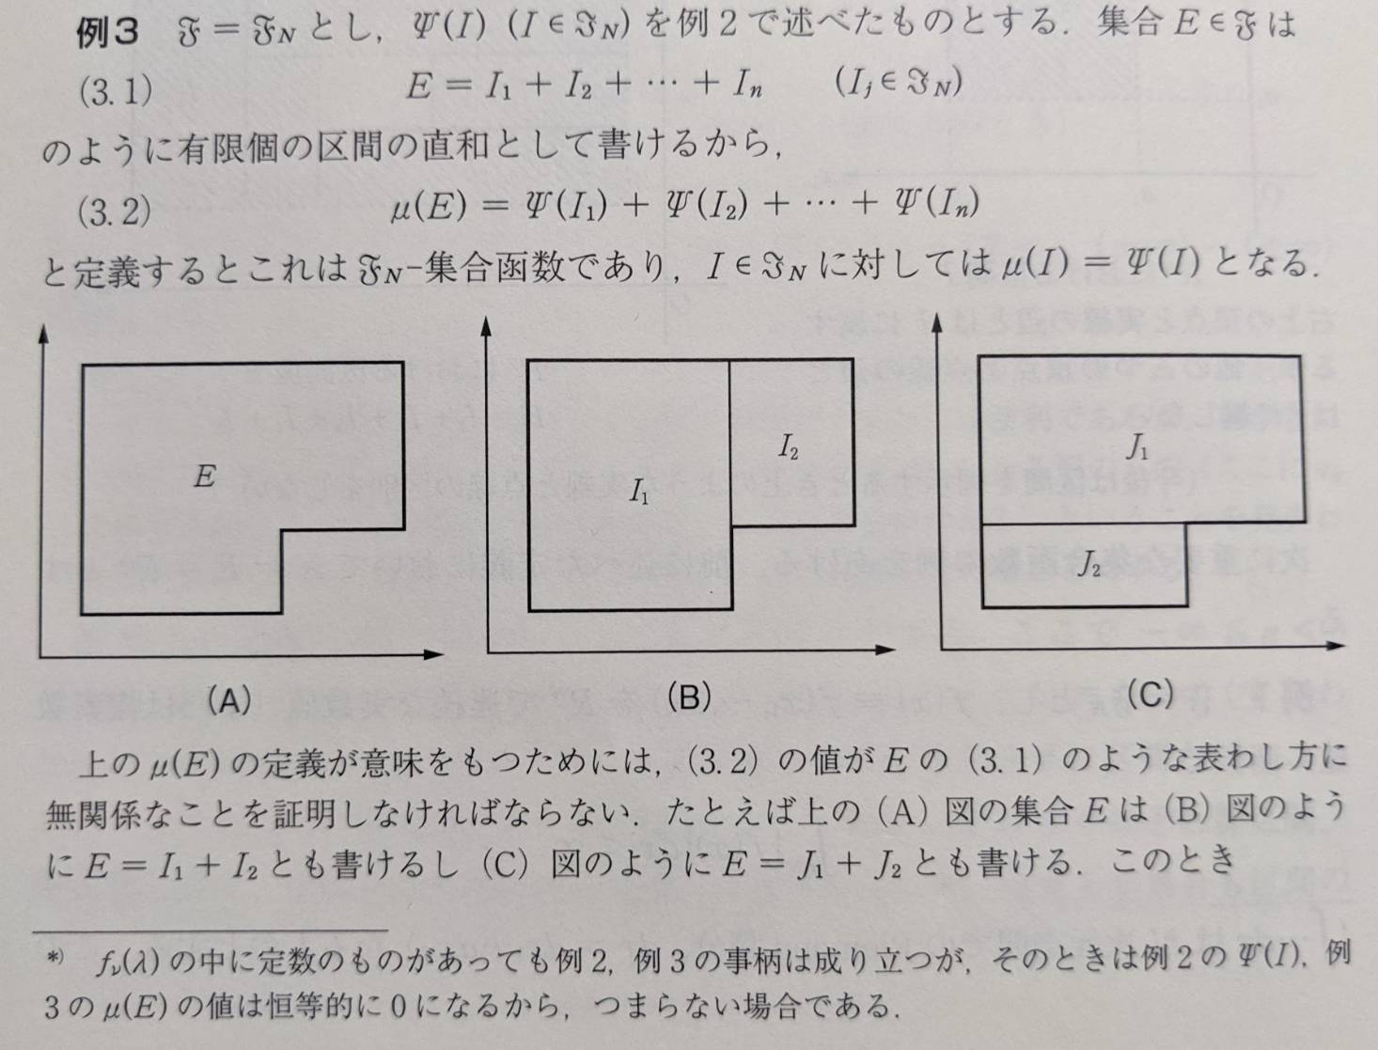
§3 点函数と集合函数

Slide 21
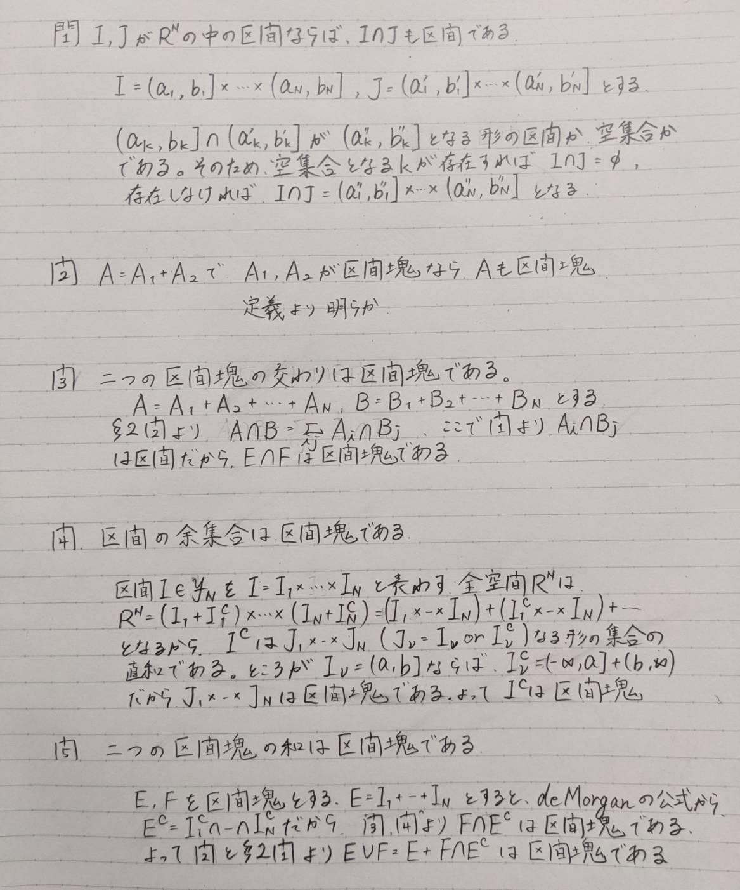
§3 点函数と集合函数

Slide 22
§3 点函数と集合函数

Slide 23
§3 点函数と集合函数

Slide 24
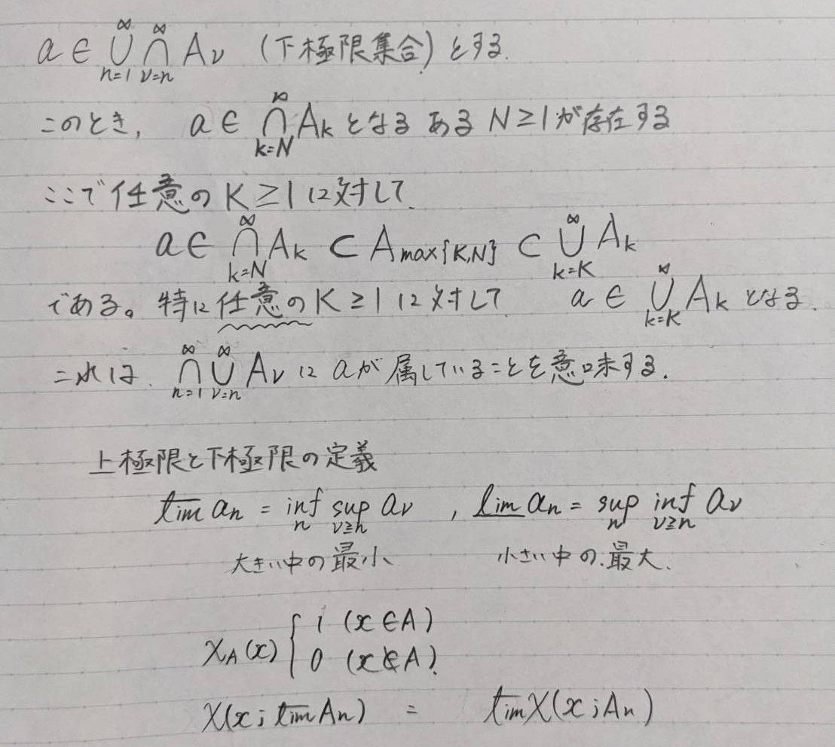
§3 点函数と集合函数

